Slide 1
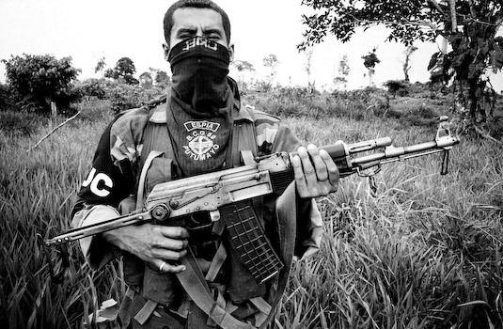
HISTORIA DEL CONFLICTO ARMADO EN COLOMBIA
Santiago Bedoya Toro

Slide 2
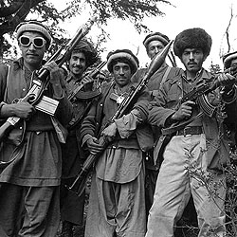
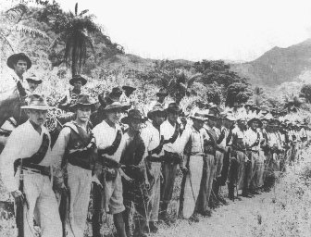
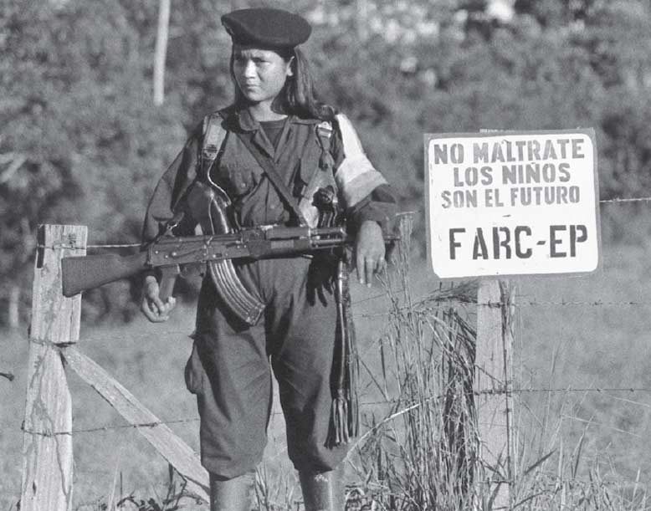
GENERALIDADES
Colombia ha sido siempre un país conflictivo. Anterior a la Conquista y la Colonia ya teníamos como recurso, resolver el conflicto con violencia.
La independencia de Colombia en 1810, también esta marcado por las confrontaciones violentas.

Slide 3
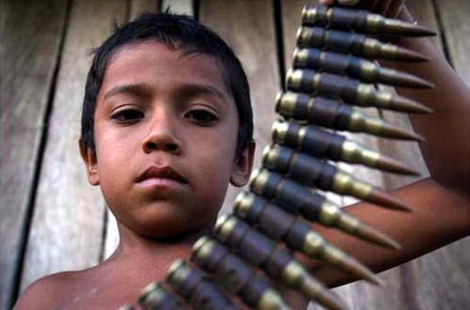
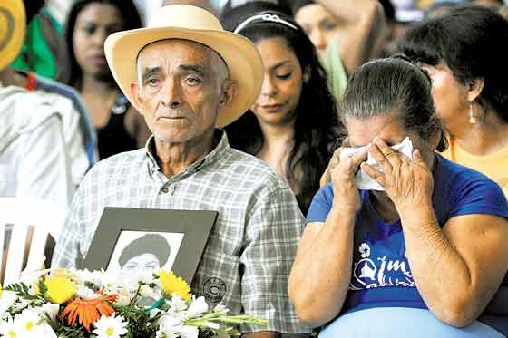
EL CONFLICTO COLOMBIANO Y SUS PERIODOS HISTÓRICOS
PRIMER PERÍODO: de 1810 (Independencia) a 1902
SEGUNDO PERÍODO: de 1948 a 1953
TERCER PERÍODO: de 1953 hasta hoy

Slide 4
SIGLO XIX Y XX
GUERRA CIVIL DE LOS MIL DIAS:
Enfrentamiento bélico entre liberales y conservadores entre 1899 y 1902.
Causas: la constitución de 1886 que defendía los privilegios de los terratenientes 8 conservadores) . Fortalecía un régimen presidencialista para reprimir a la prensa y para desterrar a los liberales opositores al gobierno

Slide 5
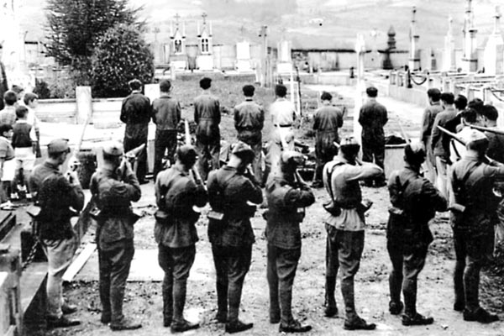
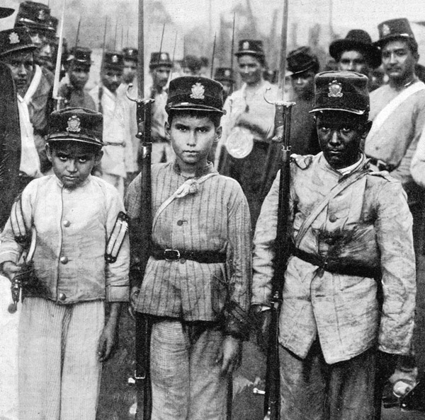
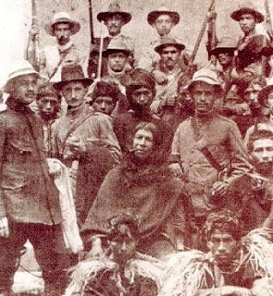
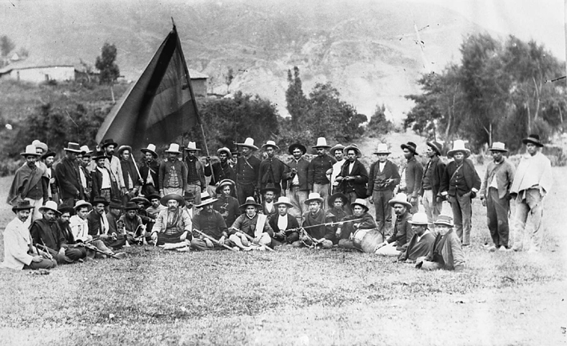

Slide 6
CONSECUENCIAS DE LA GUERRA DE LOS MIL DIAS
Después de la guerra, Colombia quedo totalmente devastada en todos los aspectos: la crisis económica de la preguerra se agravó con la separación de Panamá el 3 de noviembre de 1903. Al país le costó proteger el delicado equilibrio de paz durante aproximadamente 45 años .
Ganaron los conservadores y se estableció la hegemonía conservadora

Slide 7
ENFRENTAMIENTOS DE LOS CONSERVADORES A LIBERALES
Durante la hegemonía liberal de Olaya Herrera, Eduardo Santo y Alfonso Pumarejo en sus dos gobiernos, los conservadores rechazaron su plan de gobierno llamado revolución en marcha.
López empezó a industrializar y modernizar a Colombia. Luchó por establecer una reforma agraria y darle la tierra al que la trabaja y rebajar privilegios a la iglesia y a los oligarcas

Slide 8
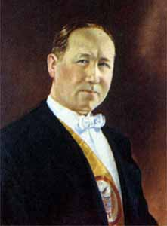
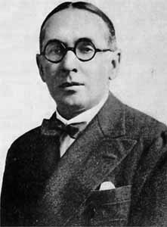
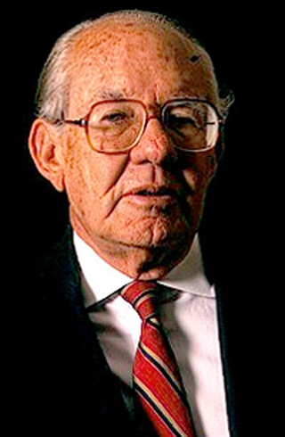
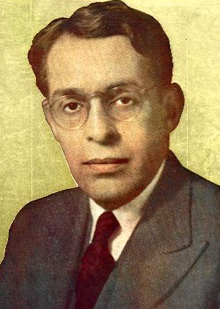
Enrique Olaya Herrera
Alfonso López Pumarejo
Alfonso López Michelsen
Eduardo Santos Montejo

Slide 9
CONSERVADORES CONTRA EL LIBERAL ALFONSO LOPEZ PUMAREJO
El partido conservador rechazo la invitación del presidente para fiscalizar los actos del gobierno.
En el Congreso criticaban la Ley 200, los contratos petroleros, la compra de armas.
Intentaron dividir a los mandatarios López y Herrera.
Crearon una organización de extrema derecha (APEN) ( Acción patriótica económica nacional)

Slide 10
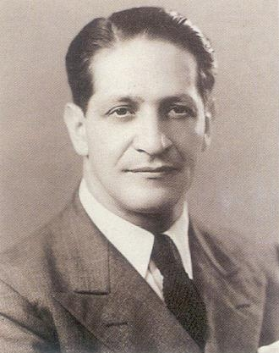
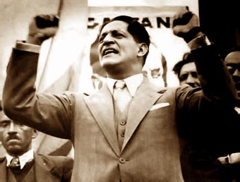
UNIR ( UNION NACIONAL IZQUIERDISTA REVOLUCIONARIA)
Alternativa popular por fuera del bipartidismo, creado por Gaitán. Tenia idea socialistas o ideas de izquierda y por ello se unió al movimiento obrero.
Proponía un gobierno social demócrata

Slide 11
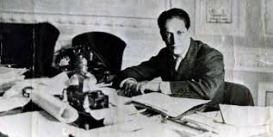
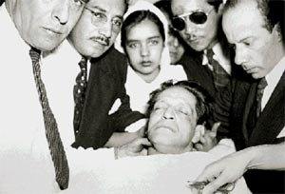
JORGE ELIECER GAITAN
Fue un político y abogado colombiano, alcalde de Bogotá en 1936, ministro (Educación 1940 - Trabajo 1943), congresista (varios periodos desde 1929 - 1948) y candidato disidente del partido liberal a la Presidencia de la República para el periodo 1946-1950, con altas probabilidades de haber sido electo gracias al apoyo popular, en particular de la clase media y baja. Su asesinato en Bogotá produjo enormes protestas populares conocidas como El Bogotazo, y posteriormente La Violencia, se extendió por buena parte del país. Su asesinato transformó la Historia de Colombia.

Slide 12
LA VIOLENCIA BIPARTIDISTA
Levantamiento espontáneo complejo y prolongado.
El movimiento insurreccional careció de organización y dirección.
Una reacción anti conservadora que trataba de reivindicar a Gaitán.
La radio fue un agente movilizador del pueblo incitándolo a la violencia contra la policía chulavita.

Slide 13
LA VIOLENCIA EN SANTANDER
En Santander, se organizaron formas de gobierno popular en muchos municipios que designaron nuevos alcaldes y dictaron leyes. Las protestas del pueblo armado contra la policía, conservadores y estancos generaron destrucción de los mismos, asesinatos y desarme .
Cuando entró el ejercito se le aplicó consejo de guerra a los rebeldes y se despidieron a trabajadores y rebeldes por lo que se organizaron las primeras guerrillas liberales .

Slide 14
VIOLENCIA EN TOLIMA
Protestas, contra protestas, movimientos ofensivos, contra ofensivos, saqueos , venganzas, robo, tomas de tierras , recuperación de tierras.
En pueblos liberales se encarceló a conservadores. Se crearon juntas de gobierno , destruyeron iglesias, conventos y asesinaron a los sacerdotes y conservadores.
Se formaron juntas revolucionarias y cuarteles revolucionarios.

Slide 15
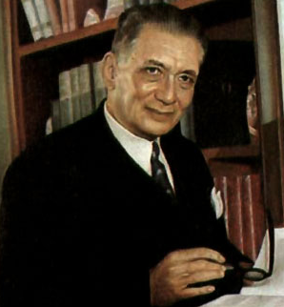
LAUREANO ELEUTERIO GÓMEZ CASTRO
Lucho por una Asamblea Nacional Constituyente
Continuo con el estado de sitio
Durante su gobierno el congreso no sesionó
Se limitó a la prensa
Fue sucedido por ocho personas, la mayoría militares como Rojas Pinilla.
Envió un batallón a la guerra contra Corea del Norte.
(Nacido en Bogotá, 20 de febrero de 1889 muere Bogotá, 13 de julio de 1965)

Slide 16
GUSTAVO ROJAS PINILLA
Nombrado por acto legislativo de la Asamblea nacional.
Reconoció el derecho al voto para la mujer.
Decreto la amnistía para los guerrilleros liberales.
Las guerrillas liberales de Antioquia , Tolima y llanos orientales entregaron sus armas.
Masacre de estudiantes que protestaban 8 de junio.
(Nacido en Tunja, 12 de marzo de 1900 - Melgar, 17 de enero de 1975)

Slide 17
Las guerrillas liberales del Tolima y los llanos orientales
El líder de los 10.000 hombres levantados en armas en los llanos orientales era Guadalupe Salcedo
En Córdoba el líder era Rafael Rangel
En el sur de Tolima El líder guerrillero era Jacobo Prias Alape alias charronegro.
Otro grupo guerrillero liberal disputaba la zona . Se llamaban los limpios y comunes y eran dirigidos por Manuel Marulanda Vélez Tirofijo

Slide 18
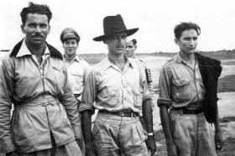
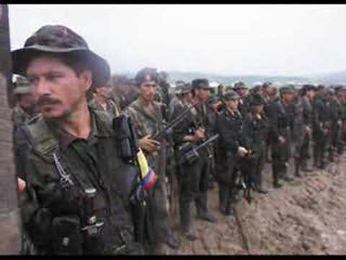
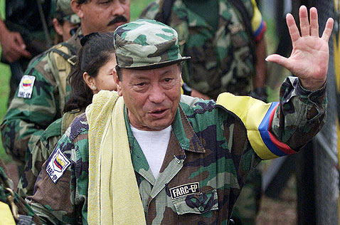
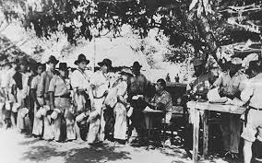
GUADALUPE SALCEDO (centro de foto)
JACOBO PRÍAS ÁLAPE (Charronegro)
MANUEL MARULANDA VÉLEZ (Tirofijo)

Slide 19
EL FRENTE NACIONAL 1958 - 1974
El plebiscito de 1958
Paridad política o alternación presidencial entre liberales y conservadores
Distribución equitativa de ministerios y puestos burocráticos
Alberto Lleras Camargo ( liberal)
Guillermo León Valencia (conservador)
Carlos Lleras Restrepo
( liberal)
Misael Pastrana Borrero (conservador)

Slide 20
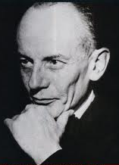
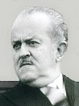
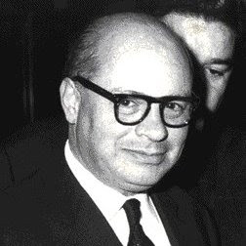
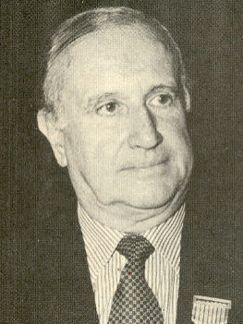
FRENTE NACIONAL 1958 - 1974
ALBERTO LLERAS CAMARGO
GUILLERMO LEON VALENCIA
CARLOS LLERAS RESTREPO
MISAEL PASTRANA BORRERO

Slide 21
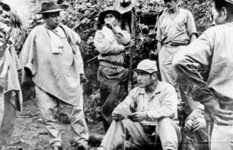
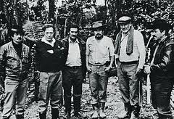
MARQUETALIA Y REPÚBLICAS INDEPENDIENTES
El Ejército en 1955 ataca a la guerrilla liberal en Villa Rica en el Tolima
Desplazamiento de colonos armados a Marquetalia , el Pato, Guayabero, rio Chiquito, el Ariari (Repúblicas Independientes)

Slide 22
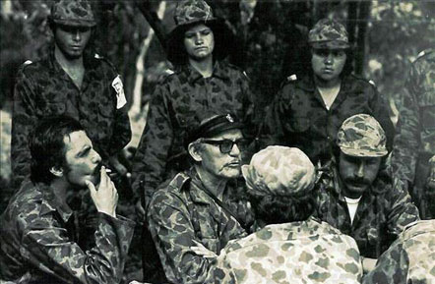
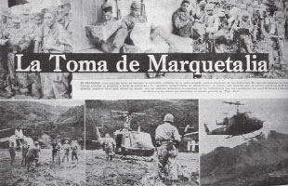
OPERACIÓN MARQUETALIA
El comandante Jacobo Arenas, dirigió un frente guerrillero en los Llanos Orientales
Esos movimientos agrarios armados y de autodefensa de campesinos, se denominaban Repúblicas Independientes eran 17.
La operación Marquetalia, fue un ataque del ejercito a estos movimientos.
Frente JACOBO ARENAS
Operación Marquetalia

Slide 23
OPERACIÓN MARQUETALIA
El comandante Jacobo Arenas, dirigió un frente guerrillero en los Llanos Orientales
Esos movimientos agrarios armados y de autodefensa de campesinos, se denominaban Repúblicas Independientes eran 17.
La operación Marquetalia, fue un ataque del ejercito a estos movimientos.
Frente JACOBO ARENAS
Operación Marquetalia

Slide 24
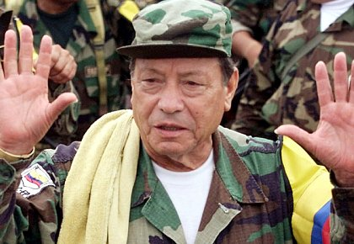
OPERACIÓN MARQUETALIA
El ejército con 16.000 soldados contra 42 campesinos organizados. En esos movimientos de autodefensas que se convirtió en guerrilla móvil.
Su líder era Pedro Antonio Marín, alias Manuel Marulanda Vélez o “Tirofijo”.
Los guerrilleros perdieron a dos militares y se trasladaron a rio Chiquito.
Manuel Marulanda Vélez o “Tirofijo”.

Slide 25
CREACION DE LAS FARC EN 1964
El ejército con 16.000 soldados contra 42 campesinos organizados. En esos movimientos de autodefensas que se convirtió en guerrilla móvil.
Su líder era Pedro Antonio Marín, alias Manuel Marulanda Vélez o “Tirofijo”.
Los guerrilleros perdieron a dos militares y se trasladaron a rio Chiquito.
Manuel Marulanda Vélez o “Tirofijo”.

Slide 26
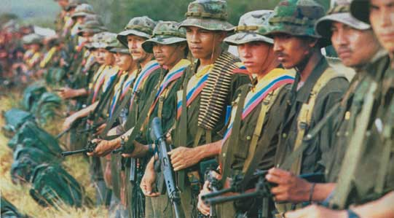
CREACIÓN DE LAS FARC EN 1964
Las guerrillas de Riochiquito, Pato, Natagaima, Coyaima, Purificación. Realizaron la primera conferencia del bloque sur y su objetivo era continuar la lucha armada para que el pueblo se tomara el poder.
La segunda conferencia del bloque Sur a los 8 meses aprobaron el nombre de fuerzas armadas revolucionarias de Colombia (FARC)
Guerrilleros de las FARC

Slide 27
CREACIÓN DE LAS FARC EN 1964
Se creo un reglamento interno en la segunda conferencia.
Se organización los destacamentos guerrilleros de las FARC.
JOSELO
CIRO TRUJILLO
MANUEL MARULANDA
RIGOBERTO LOZADA
CARMELO LOPEZ

Slide 28
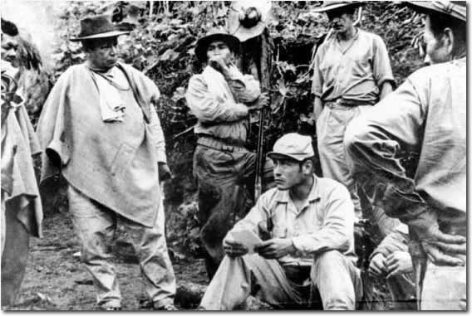

Slide 29
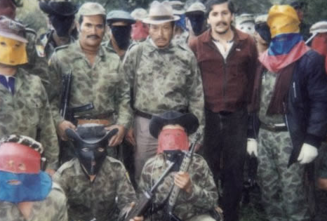
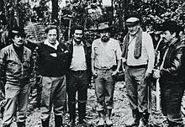
CARACTERÍSTICAS DE LAS FARC EN LOS 60
La mayoría de sus integrantes eran campesinos. Tenían obreros, intelectuales, estudiantes, profesionales.
Los ideales eran: cambio del régimen, crear un nuevo sistema social (socialista), tomarse el poder y dárselo al pueblo o proletariado; eliminar los privilegios de la burguesía y oligarquía.

Slide 30
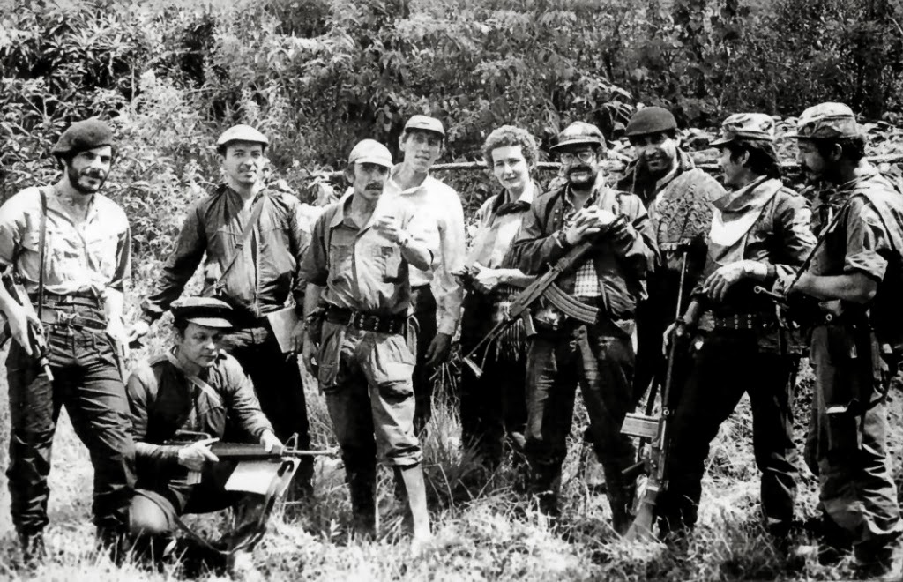
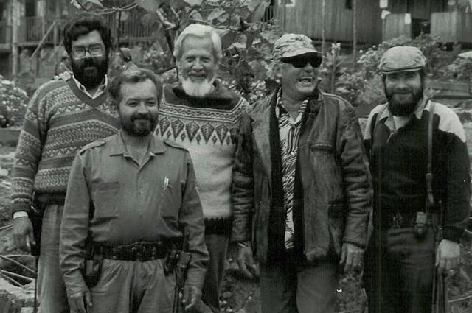
CARACTERÍSTICAS DE LAS FARC EN LOS 60 Y 70
Se elevo el nivel cultural de los guerrilleros, se alfabetizaron.
Los guerrilleros adquirieron una ideología basada en la teoría del Marxismo o socialismo científico.
Se transformaron de guerrillas liberales a guerrillas comunistas.
Se convirtieron en un ejercito.
Una organización urbana de las FARC dio origen al M-19.

